Slide 1




Виртуальная школа английского языка «EF on-line school»
Эдуард Балдаков
Управляющий Директор
EF CLLS в России,
15 Сентября 2011, г.Казань
Notes:
1

Slide 2
Исследования об уровне владения английским языком в России и в мире
Фонд Общественного Мнения
«Владение иностранными языками» в России
Исследование EF
«Показатель уровня владения английским языком» в мире
Городское и сельское население старше 18 лет
44 субьекта Российской Федерации
Исследование охватило более: 2.3 млн. cтудентов из
44 стран мира для которых английский язык не является родным.
Выводы:
70% опрошенных не владеет иностранными языками;
Английский язык самый популярный язык, которым владеют 9% населения;
74% опрошенных согласны, что знание английского языка является фактором достижения успеха в карьере;
79% согласны ,что знание их ребенком английского языка является необходимым фактором для достижения успеха в будущем;
Выводы. Совершенствование уровня владения английским языком :
ведет к увеличению ВВП на душу населения;
способствует привлечению инвестиций и инновациям;
укреплению торговых взаимоотношений и росту экспорта;
Показатель уровня владения английским языком среди стран БРИК:
Россия 32 место
Notes:
Первый отчет основан на результатах исследования, проведенного Фондом «Общественное Мнение» в период с 22 декабря 2010 г. по 26 декабря 2010 г.
Метод исследования включал в себя анкетирование, содержавшее 2 закрытых и 2 открытых вопроса для Всероссийского социологического опроса. Всероссийский социологический опрос проводился в 44 территориальных субъектах Российской Федерации (РФ) среди городского и сельского населения старше 18 лет по месту жительства респондентов.
70% респондентов ответили, что не владеют в совершенстве иностранными языками. Самым популярным иностранным языком является английский, которым владеет всего 9% населения
74% опрошенных согласились с утверждением, что знание английского языка является необходимым фактором достижения успеха в карьере (получение лучше работы, более высокой зарплаты)
79% согласны с утверждением, что знание их ребенком английского языка является необходимым фактором для достижения успеха в будущем.
Также Компанией EF недавно было опубликовано совершенно новое и уникальное исследование в области изучения английского языка, которое охватило более: 2.3 млн. Студентов из 44 стран мира.
Компания EF представила результаты первого комплексного исследования, показывающего уровень владения английским языком среди населения 44 стран и территорий по всему миру. В исследовании приняли участие страны и территории, для которых английский язык не является родным.
Индекс Владения Английским Языком EF (EF English Proficiency Index) – первый индекс, который отражает практические навыки английского языка среди взрослого населения разных стран. Индекс основывается на уникальном наборе опросной информации, полученной от более двух миллионов человек в 44 странах мира. Участники исследования проходили бесплатные онлайн тесты в течение трех лет с 2007 по 2009 год.
Россия заняла в индексе 32-ое место и расположилась сразу после Китая, Индии и Бразилии. Все страны БРИК попали в категорию «Низкое владение английским языком».
Россия оказалась в рейтинге позади таких стран, как Польша и Чехия. В эту категорию достаточно неожиданно также попали Италия и Испания. Тем временем северная Европа демонстрирует высокие результаты: среди всех стран с «Очень высоким владением английским языком» страны северной Европы составляют абсолютное большинство.
В сегодняшней крайне непредсказуемой и конкурентной глобальной экономике владение английским языком стало важнее, чем когда-либо. Странам с бурно развивающейся экономикой, таким как Россия, необходимо большое количество специалистов, способных общаться на английском, чтобы успешно конкурировать в международном бизнесе. Россия показала не лучшие результаты в Индексе Владения Английским Языком EF, но это хороший повод для совершенствования стратегии изучения иностранных языков со стороны государства и населения.
Россия переживает экономический рост и в ближайшие годы экономический прогресс продолжится.
Для того чтобы Россия продолжила интеграцию в международное сообщество и успешное экономическое развитие, необходимо повышать языковое образование ее жителей.

Slide 3
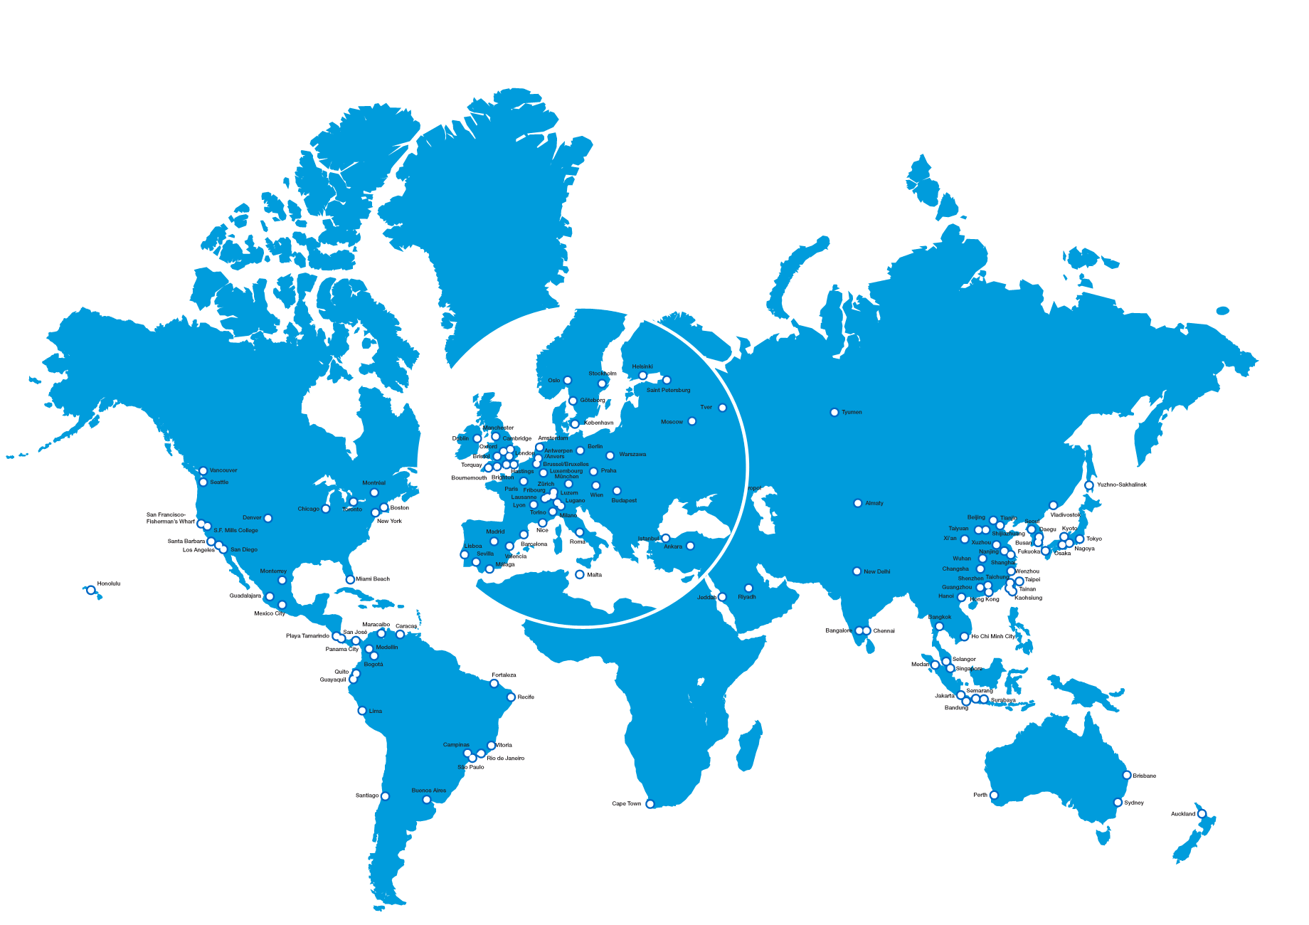
EF Education First – крупнейшая частная образовательная компания в мире
В мире
В России
Основана в 1965 году
75 офисов и 400 школ в 58 странах (более 500 000 студентов в год)
25 000 преподавателей и более 9 000 сотрудников по всему миру
6 языков
15 миллионов он-лайн студентов из 120 стран
Более 1 200 корпоративных клиентов – крупнейших мировых компаний, корпораций и государственных учреждений
В России с 1993 года
35 школ и 6 региональных офисов в 11 городах
1100 сотрудников и учителей

Slide 4

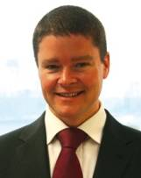
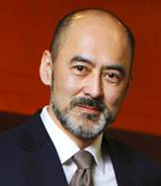
Академическая база EF
Объединенный Исследовательский Центр EF и Кембриджского Университета
Исследовательские центры EF в Шанхае, Цюрихе и Кембридже: более 300 лингвистов, ученых и разработчиков
Сотрудничество EF и Apple
Более 55 миллионов долларов инвестиций в он-лайн школу EF
Аккредитованы организациями British Council, ARELS, ACCET, и тд.
“Мы собрали лучшие умы, чтобы предоставить вам самое современное обучение языку.”
Доктор Кристофер МакКормик
Глава отдела Академического развития
Директор исследовательского центра EF при Кембриджском университете
“Высокие технологии в EF прежде всего используются, чтобы повысить эффективность обучения.”
Доктор Энио Омаэ
Главный директор по технологиям EF В прошлом старший научный сотрудник в Apple
Notes:
4

Slide 5
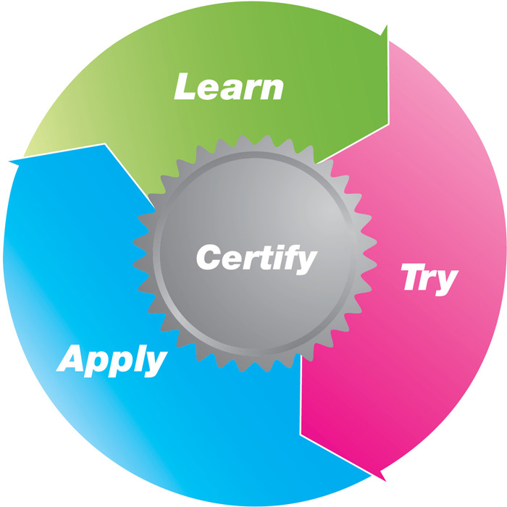
Новаторский подход в обучении английскому языку
EF Efekta™ System это сердце нашей системы обучения. Learn-Try-Apply-Certify подход помогает студентам овладеть английским и быстро прогрессировать.
ИЗУЧАЙ!
Передовые технологии
1500 часов курсов
500 высококачественных видеороликов
Бизнес содержимое
Мобильные приложения
ПРОБУЙ!
Интересно и увлекательно
Тысячи интерактивных упражений и ролевых игр
Лаборатория произношения
Лаборатория грамматики
Передовая система распознавания речи
ПОЛУЧАЙ СЕРТИФИКАТ!
Тестирование и отслеживание результатов
Финальные тесты по окончании урока и уровня
Оценка устной речи
Персональный наставник
Он-лайн отчеты о прогрессе
ПРИМЕНЯЙ!
Уроки с реальными англоговорящими преподавателями
- Виртуальные групповые уроки
- Виртуальные индивидуальные уроки
- Письменные классы
Notes:
EF has developed the Efekta System.
It is at the heart of all the training we provide. (Abroad, In-company, Online)
Research shows that you will learn many times faster if you get a chance to try and apply.
It is a key component for us being able to deliver superior results!
Let me show you how it works for our Online products, next slide.

Slide 6




Метод EF
Наибольший эффект достигается за счет дифференцированного подхода к обучению, который позволяет освоить язык на уровне соответствующем профессиональным запросам.
Ступени реализации проекта языкового обучения:
Языковая политика
Тестирование, определение потребностей
Специально разработанные программы
Отслеживание результатов
Определение политики в области владения языком
Оценка языковых потребностей, определение целевой аудитории и ее дефицита языковых навыков
Подбор типа обучения, идеально соответствующего поставленным целям
Детальные отчеты, удостоверяющие соответствие обучения основным показателям эффективности
Notes:
6

Slide 7
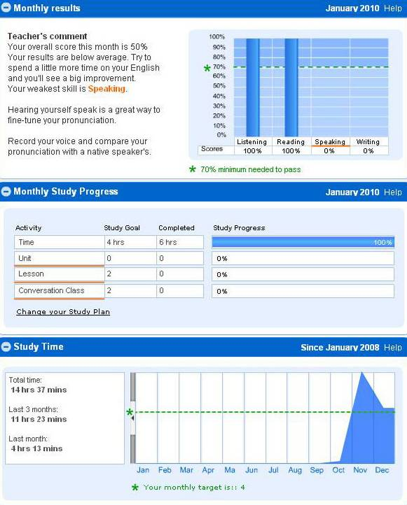
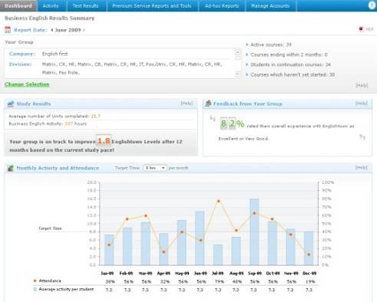
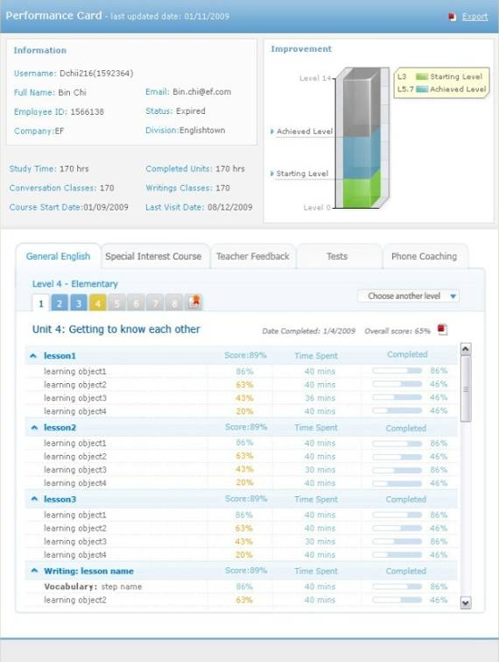
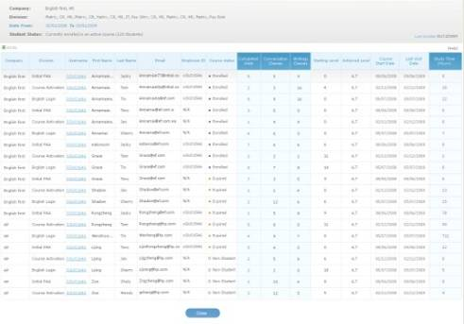
Отслеживание результатов
Продвинутая система отслеживания результатов каждой целевой группы (вплоть до индивидуальных результатов каждого обучающегося) для оценки эффективности проекта обучения
Индивидуальная отчетность
Сводная отчетность

Slide 8

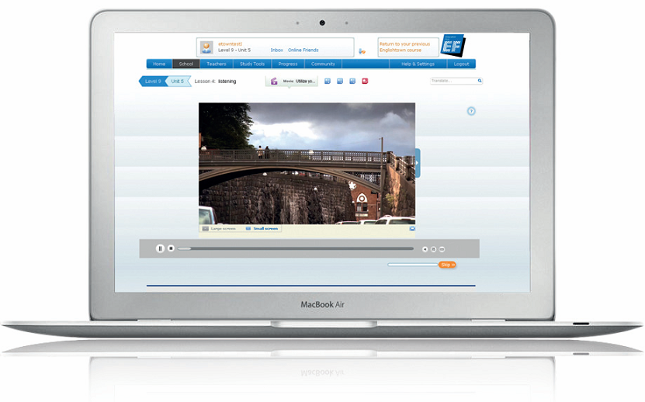
Современные инструменты обучения английскому языку
EF онлайн школа - крупнейшая в мире школа английского языка
Круглосуточный доступ с любого компьютера, подключенного к Интернету
Неограниченный доступ к занятиям с высококвалифицированными преподавателями – носителями языка
Объемный и глубокий контент: 1500 часов учебного материала (25 видов упражнений в 60 конфигурациях)
500 высококачественных обучающих фильмов, основанных на реальных языковых ситуациях
Новейшая технология распознавания речи
Cистема тестирования и отслеживания результатов в режиме реального времени
Notes:
Новаторский подход к обучению языку -
Оптимизация учебного процеса
Благодаря инветициям в 5,5 млню долларов США в разработку программ обучения, EF может предложить своим студентам самую передовую систему обучения – EF Efekta System.
Учитеь говорить по английски уверенно -
Мы не просто преподаем английский, мы делаем все, чтобы наши студенты могли бы использовать приобретенные навыки в реальной жизни! Мы учим тому реальному языку, на котором говорят жители Лондона, Нью-Йорка, Сиднея.
Занятия в любое время -
Программы позволяют вынести процесс обучения за рамки класса. Личный пароль обеспечит доступ в нашу виртуальную он-лайн школу из дома, офиса, интернет-кафе, любого места, где есть Интернет.
Преимущество обучения – это возможность заниматься на любом электронном устройстве(смартфон, кпк, ноутбук).

Slide 9
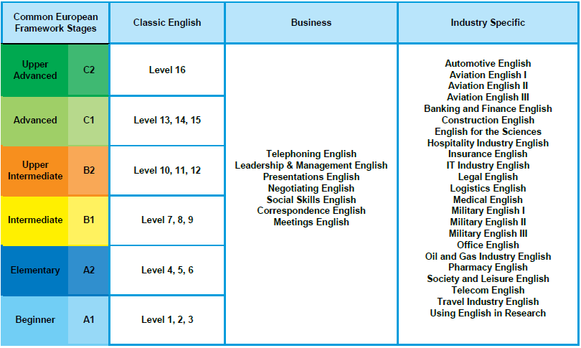
Новаторский подход в обучении английскому языку

Slide 10

Спасибо за внимание!

